Slide 2
ADVANCED Renewal of Pipes and Culverts
UV-Cured, sustainable and non-excavation-GRP Pipe Lining

Slide 3
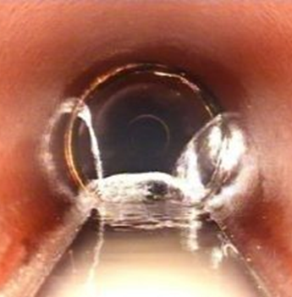
WHY ARE Pipes RENOVATed ?
Exfiltration/ Infiltration
Example:
Exfiltration of1 km DN 500 Sewer pipe
% | l/sec | l/h | m³/h | m³/d | m³/a | m³/50a
3,00 | 0,09 | 324,00 | 0,32 | 7,78 | 2838,24 | 141912,00
In 50 years Exfiltration of sewer in amount of appx 142 000 m³
1 liter sewer can pollute 1000 liter fresh water:
in 50 years appx 142 000 000 m³

Slide 4
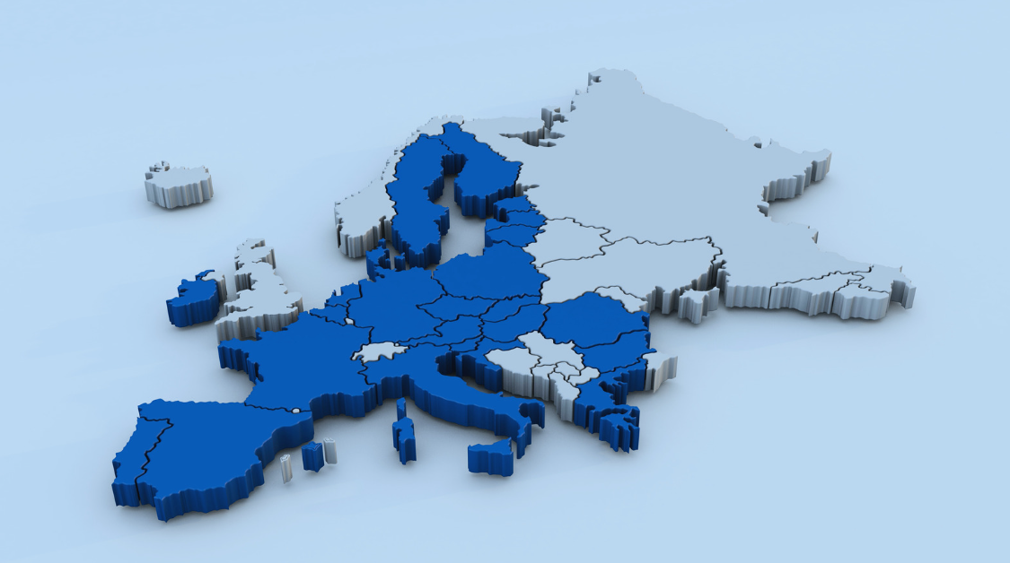




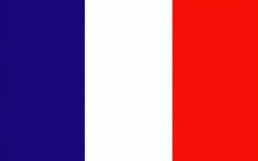
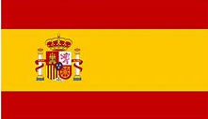

Numbers - data - facts
WATER LOSS IN EUROPE
50 %
3 Mrd m3
2500 M3 = 1 Olympic swimming pool
9 %
420 Mio m3
ANNUAL loss in only 5 countries =
6.6 billion M3 / year
30 %
1,3 Mrd m3
40 %
600 Mio m3
45 %
1 Mrd m3
Quelle: www.umweltbundesamt.de; https://www.monreseaudeau.fr;
www.europarl.europa.eu

Slide 5
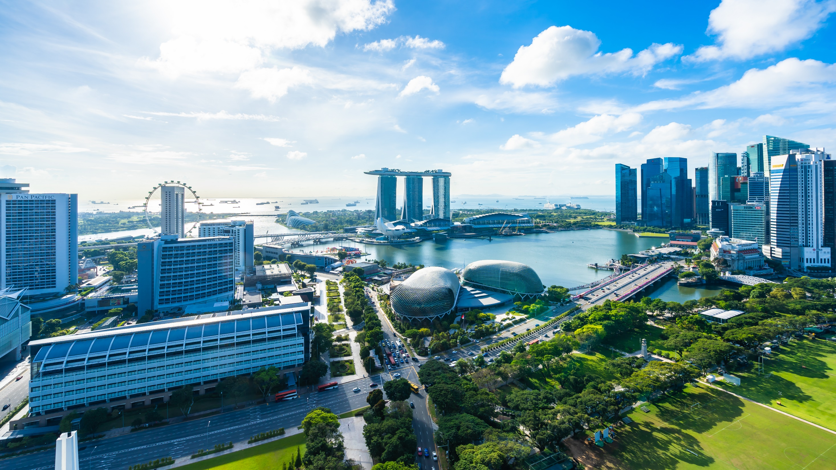


Singapur on track
Singapore has been continuously renovating its sewage pipes, including all house connections, for 28 years according to a long-term master plan
Almost 30 years of continuous
pipe rehab programs
20 to 40 Years of age:
Pipe CCTV inspection, if damaged:>rehab
>40 years of pipe age:
Generally renovation
Length USED WATER Total:
3.700Km
Renewed between 1996 and 2023:
appx. 2000 km;
Currently . 110 km /a
RELINE UV TECHNOLOGY |
Potenziale und Perspektiven– Philipp Martin & Werner Reiner
5
China VR gesamt 3.497.000 km
Marktpotential – Freispiegel Leitungen
Abwasserleitungen: 914.000 km
Netz-Zuwachs pro Jahr: 10 %
50 Jahre Regel: 18.280 km pro Jahr
UV - Sanierung heute: 900 km pro Jahr
andere Techniken heute: 6.200 km pro Jahr
China VR
Marktpotential: andere Medien
Länge der Trinkwasser Leitungen: 1.100.000 km
Länge der Gas- Leitungen: 990.000 km
Länge der Fernwärme-Leitungen: 493.000 km
Netz-Zuwachs pro Jahr neu jeweils: 10 %
Stadt Shanghai
Marktpotential – Länge der Freispiegel Leitungen
Abwasserleitungen: 110.488 km
Zuwachs pro Jahr neu: 10 %
50 Jahre Regel: 2 200 km pro Jahr
UV - Sanierung pro Jahr: 120 km
Netz-Zuwachs pro Jahr : 10 %

Slide 6
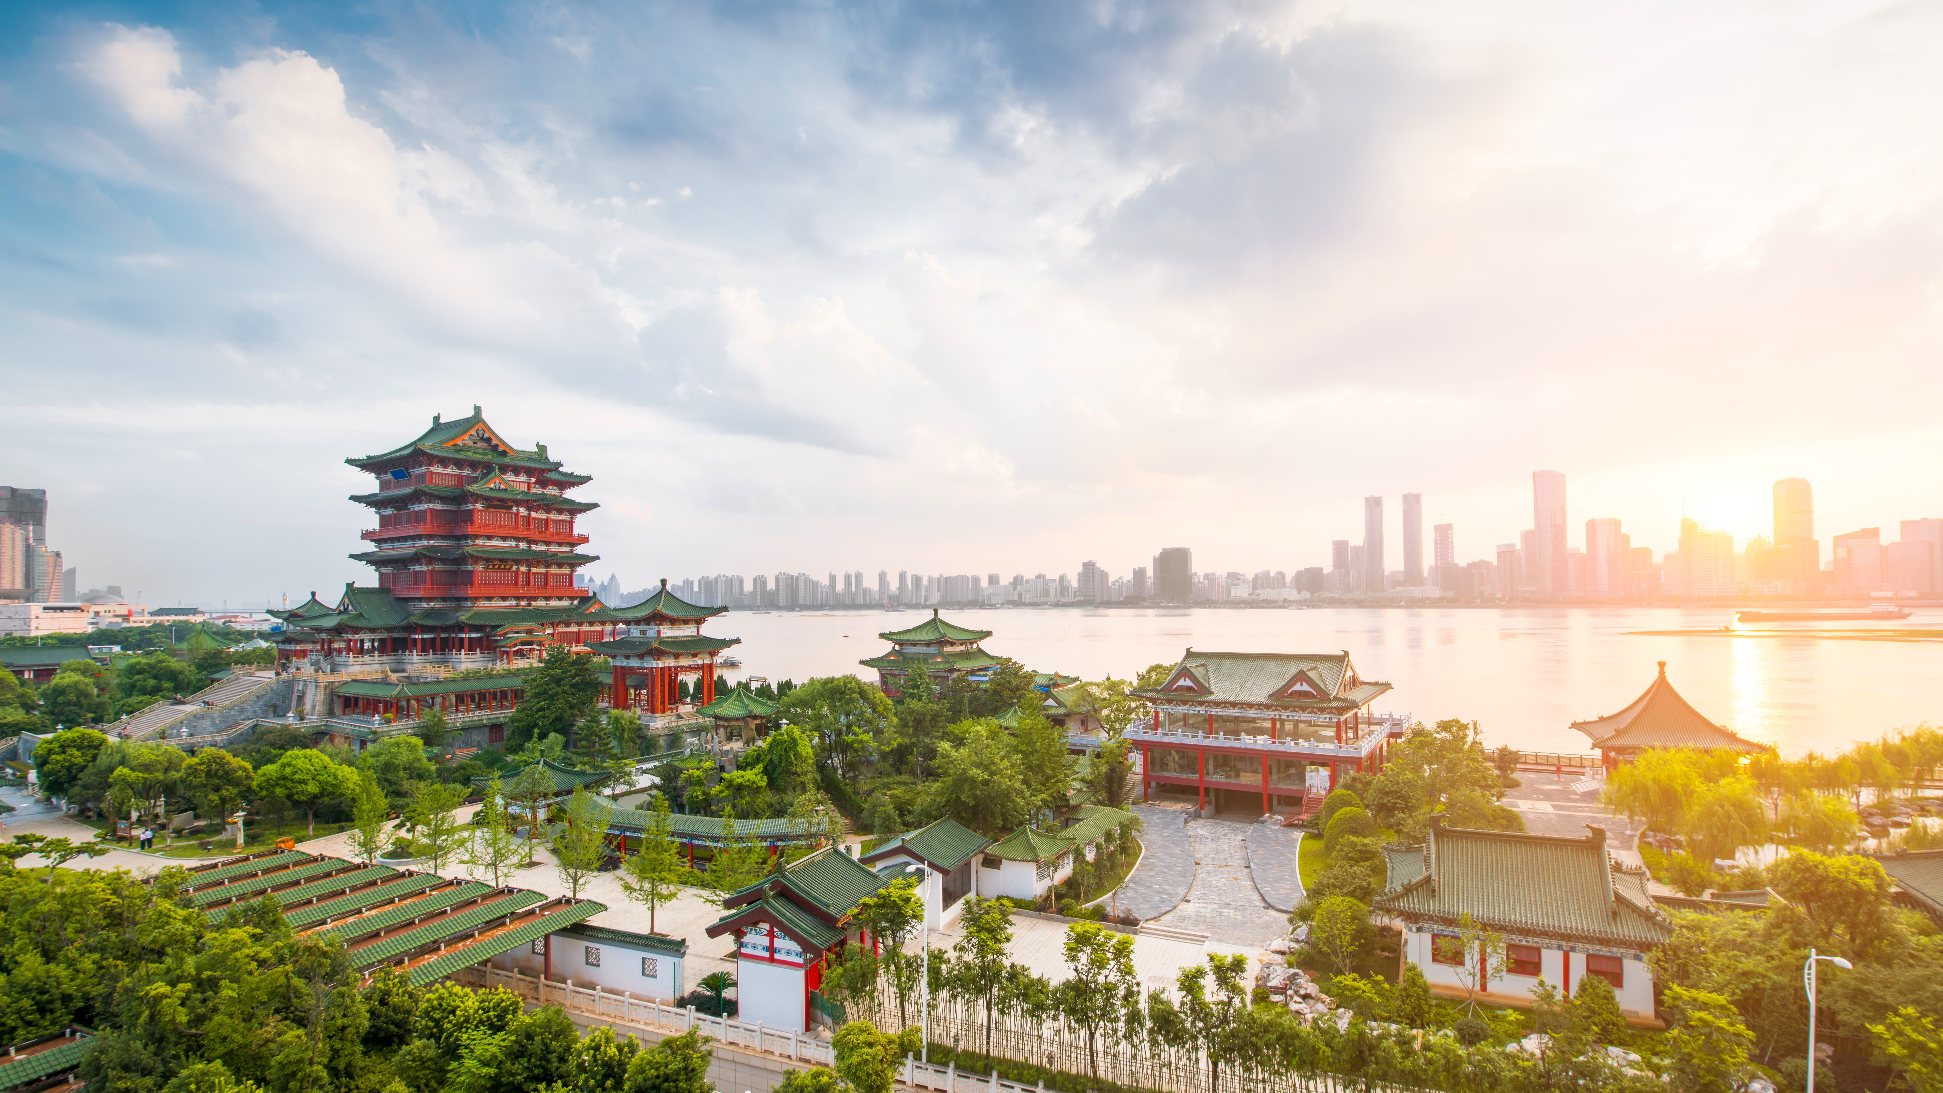
China StrategY, to catch up the pipe aging
Singapore saniert seine Abwasser-Leitungen inkl. aller Hausanschlüsse seit 28 Jahren kontinuierlich nach einem lang angelegten Masterplan
20bis 40 Jahre alt:
TV-Untersuchung, bei Schäden Sanierung;
>40 Jahre alt:
Sanierung
Länge USED WATER Total:
3.700Km
Zwischen 1996 und 2023 saniert:
ca. 2000 km;
Zuletzt mit ca. 110 km /a
50 Years of age:
Generally preventive renovation
State policy for rehab
PR of China total public pipes 3.497.000 km
Sewer pipes : 914.000 km
Increase of network annually: 10 %
100 year rule: 18.280 km /a
UV – Liner renewal today appx : 900 km/a
Other technologies todax appx : 6.200 km /a
Potable water pipes: 1.100.000 km
Gas pipes: 990.000 km
District heating pipes: 493.000 km
Increase of network annually: 10 %
Potenziale und Perspektiven– Philipp Martin & Werner Reiner
RELINE UV TECHNOLOGY |
6
Jordanien: 236 000 gemeldete Wasser-Leckagen in 2021
Hauptstadt Amman: 1 300 Gemeldete Wasser-Leckagen in 2010;
80 000 Gemeldete Wasser-Leckagen in 2021
= 11 Leckagen pro km pro Jahr
Wasserverlust auf der Strecke: über 60 %
Der Grundwasser-Stand sinkt jährlich um 3 m ab
Das Wasser des Jordan wird zu fast zu 80 % von Nachbarn konsumiert, bevor es Jordanien erreicht
Meer-Entsalzung ist nur partiell möglich, da wenig Zugang zum Meer

Slide 7
Average pipe age
Average life expectaion of pipes in differetn material and condition will be between 60 and 150 years
More than 50 years already consumed since construction in many cases
For easy example:
max 100 years remaining
Means
An Asset owner will need to renew
1 % of all network EVERY YEAR
to keep the STATUS
without major status improvement
RELINE UV TECHNOLOGY |
Potenziale und Perspektiven– Philipp Martin & Werner Reiner
7
China VR gesamt 3.497.000 km
Marktpotential – Freispiegel Leitungen
Abwasserleitungen: 914.000 km
Netz-Zuwachs pro Jahr: 10 %
50 Jahre Regel: 18.280 km pro Jahr
UV - Sanierung heute: 900 km pro Jahr
andere Techniken heute: 6.200 km pro Jahr
China VR
Marktpotential: andere Medien
Länge der Trinkwasser Leitungen: 1.100.000 km
Länge der Gas- Leitungen: 990.000 km
Länge der Fernwärme-Leitungen: 493.000 km
Netz-Zuwachs pro Jahr neu jeweils: 10 %
Stadt Shanghai
Marktpotential – Länge der Freispiegel Leitungen
Abwasserleitungen: 110.488 km
Zuwachs pro Jahr neu: 10 %
50 Jahre Regel: 2 200 km pro Jahr
UV - Sanierung pro Jahr: 120 km
Netz-Zuwachs pro Jahr : 10 %

Slide 8
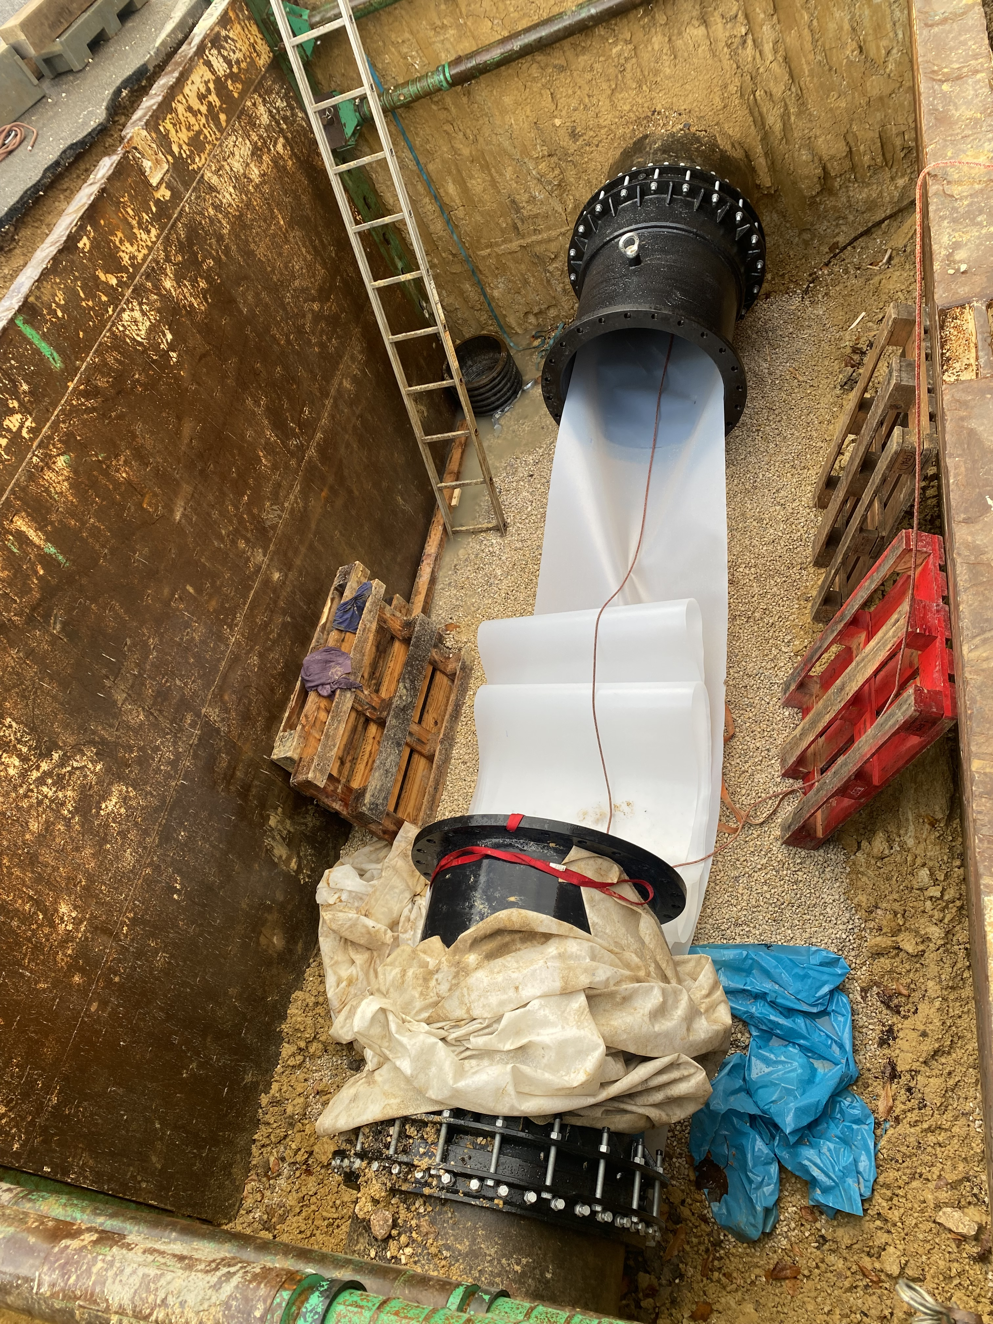
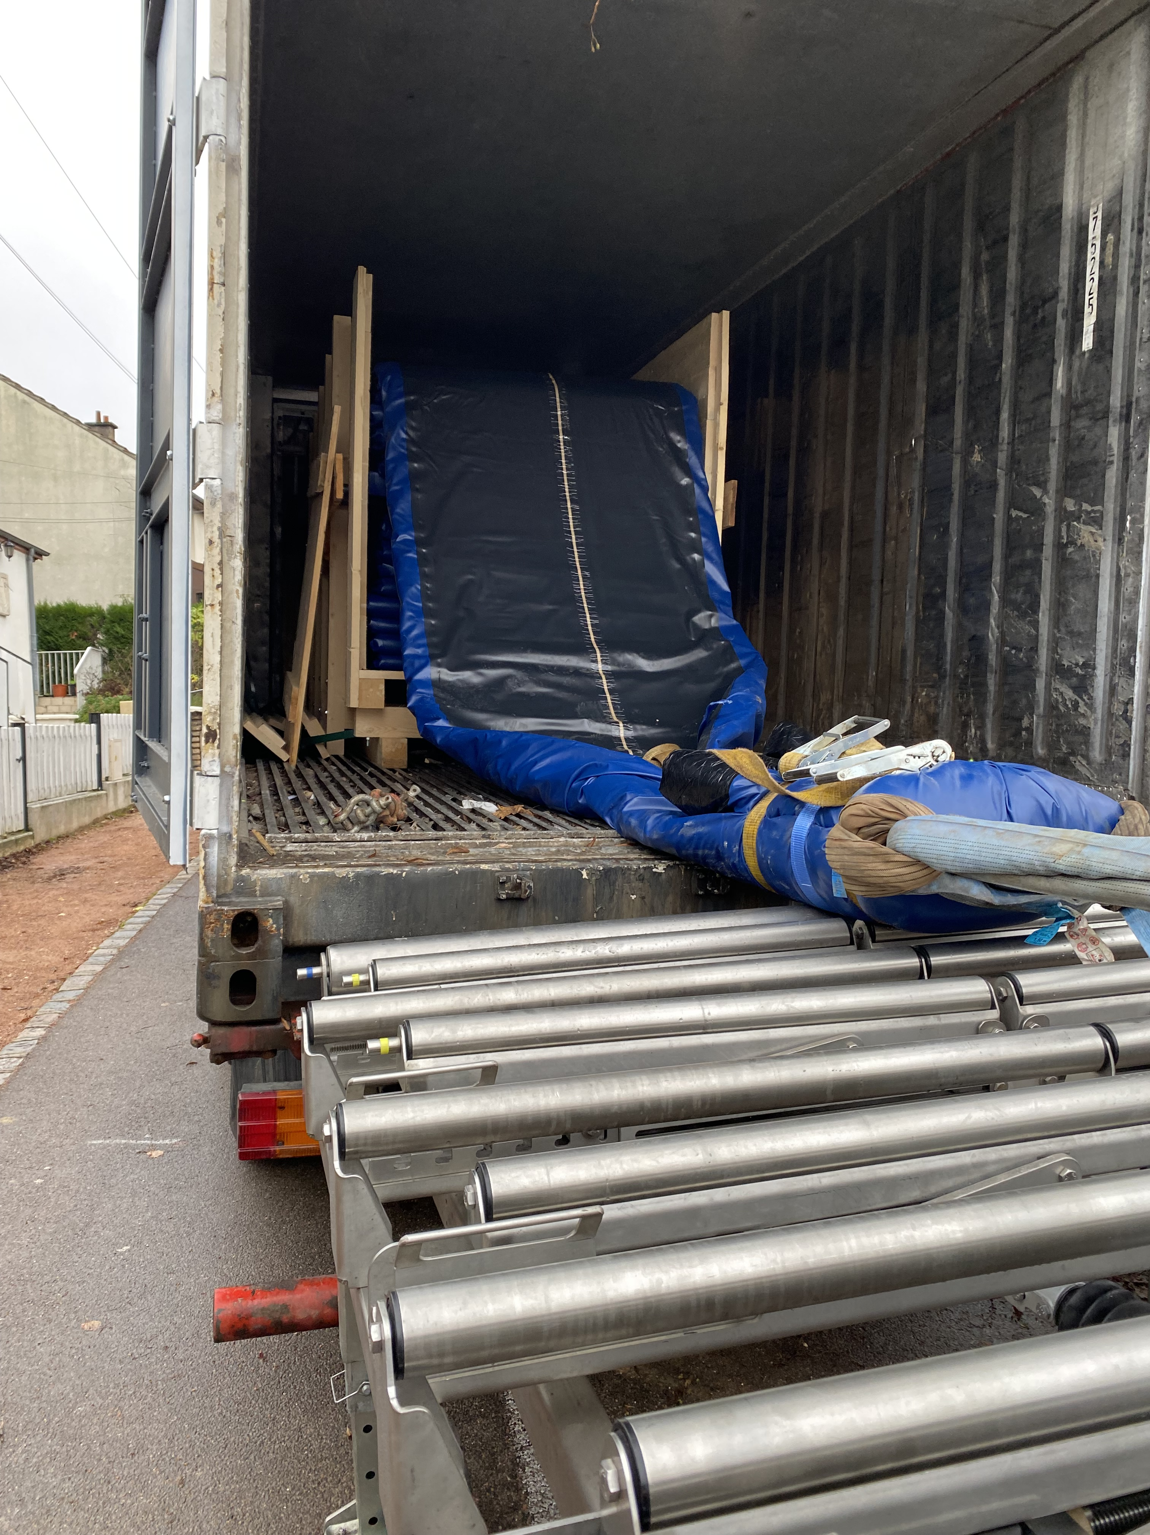
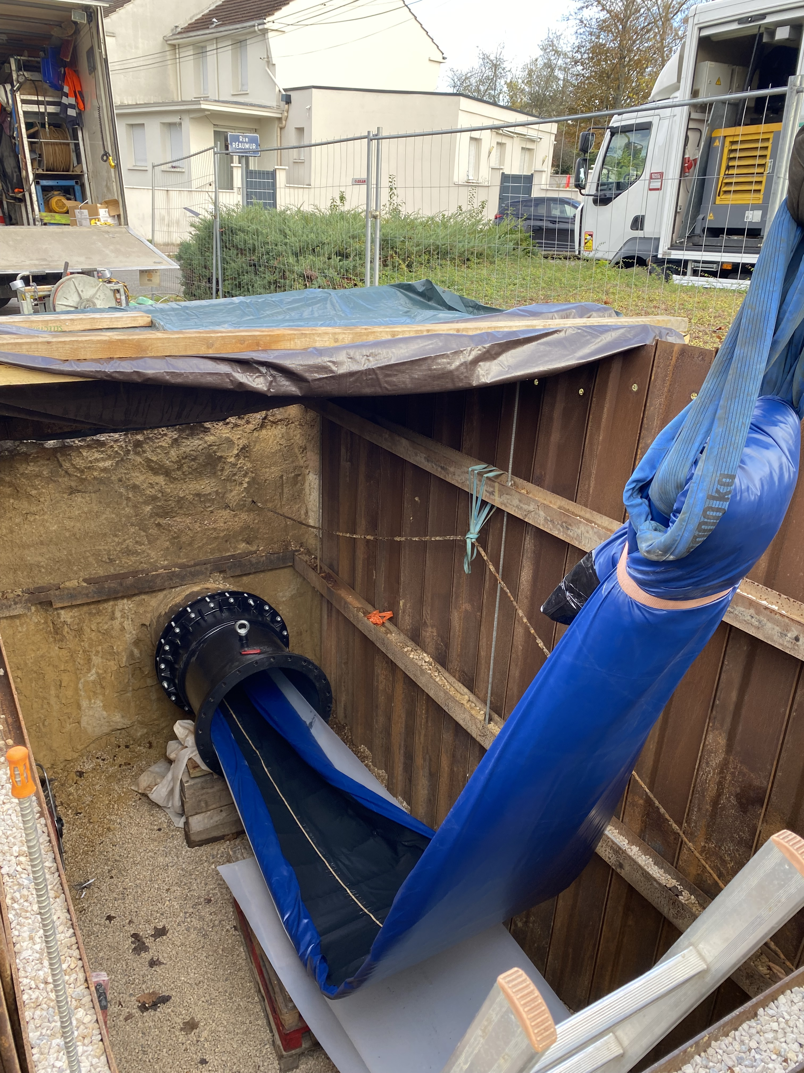
Pressure LINERS

Slide 9
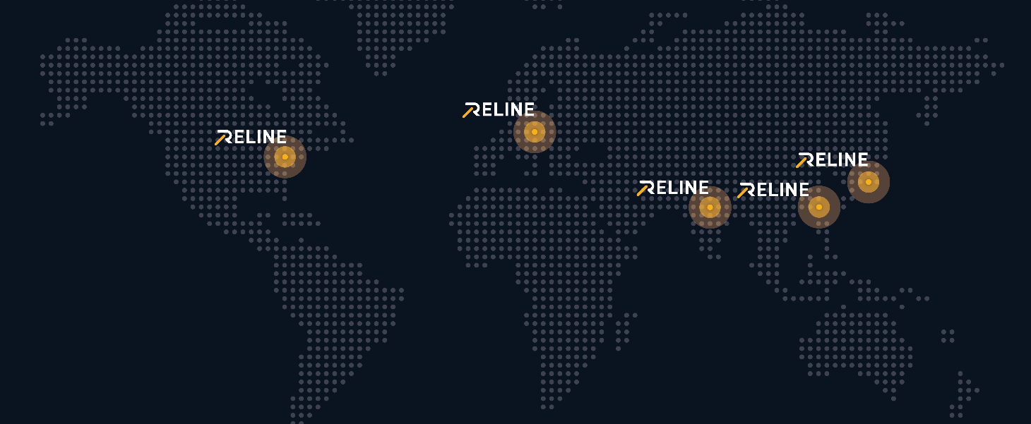
Local solutions global know-how
EUROPE
AMERICA
JAPAN
ASEAN
CHINA
RELINE AMERICA
Corporate Headquarters
116 Battleground Avenue
Saltville, VA 24370 USA
+1 866 998 0808
info@relineamerica.com
www.relineamerica.com
RELINE EUROPE
Headquarter
Große Ahlmühle 31
76865 Rohrbach
+49 6349 93934-0
info@relineeurope.com
www.relineeurope.com
RELINE CHINA
2nd Floor, No.3338
Yuanjiang road
Minhang district,
Shanghai, 201108, China
+86 021-54321703
info@relinechina.com
RELINE ASEAN
10th Floor, Tower A, Vatika
Mindscapes, 12/3, Sarai Khwaja
Mathura Road, Sector-27,
Faridabad-121003, Haryana
+91 129-6616200
info@relineuvasean.com
RELINE JAPAN
TOA GROUT KOGYO Co. Ltd.
RELINEJAPAN, LLC
2-10-3 Yotsuya, Shinjuku-ku
Tokyo 160-0004 JAPAN
+81 3 3355 3978
inquiry_relinejapan@toa-g.co.jp

Slide 10
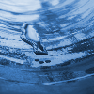
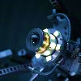
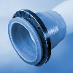

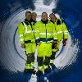
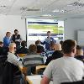
OUR COMPLETE SOLUTION FOR YOUR PROJECTS
UV curing systems
Non-pressure pipes
Light sources
Pressure pipes
Vehicle construction
Application engineering
Education
Engineering
Training
Technical consulting

Slide 11
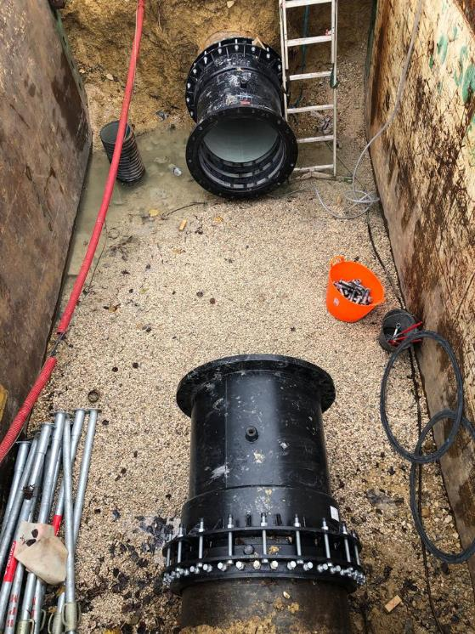
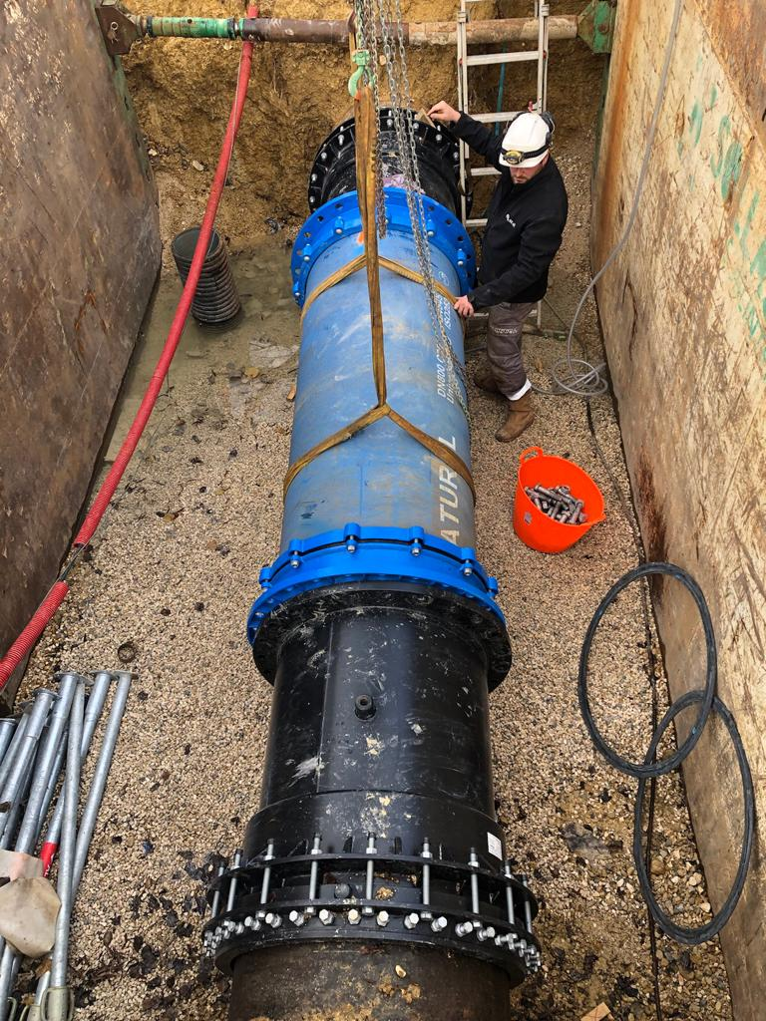
PRESSURE Pipe rehabilitation without open trench

Slide 12
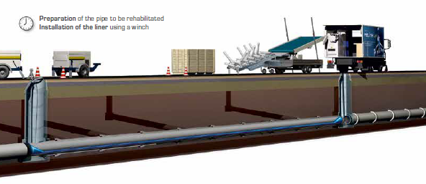
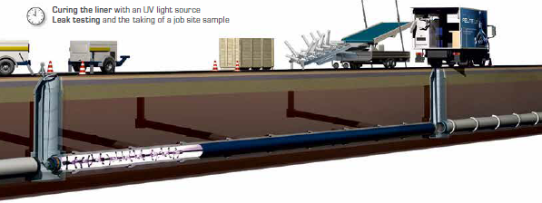
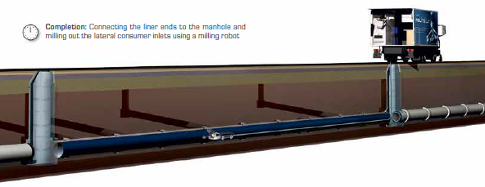
Installation process, performance between 60 and 250 m /day
Install process (basic photos of process)
  Preparation of the pipe to be rehabilitated. CCTV inspection prior to lining after jetting.
  Installation of the liner. Discuss conveyor belt, winch and slide foil & integrated sliding foil/ pre-liner.
  Install light train and confirm liner is in position.
  Inflate liner to host pipe.
  Commence curing process with UV light train.
  CCTV of cured liner.
  Cut waste at end points, milling lateral joints and end seal to MH chamber with grout.
  Final CCTV inspection from site.
  Sample taken & sent off site.
  Discussion points:
  Information re: light train & gear.
  Curing protocol
  TQM (manufacture to curing and 3 bend test)

Slide 13
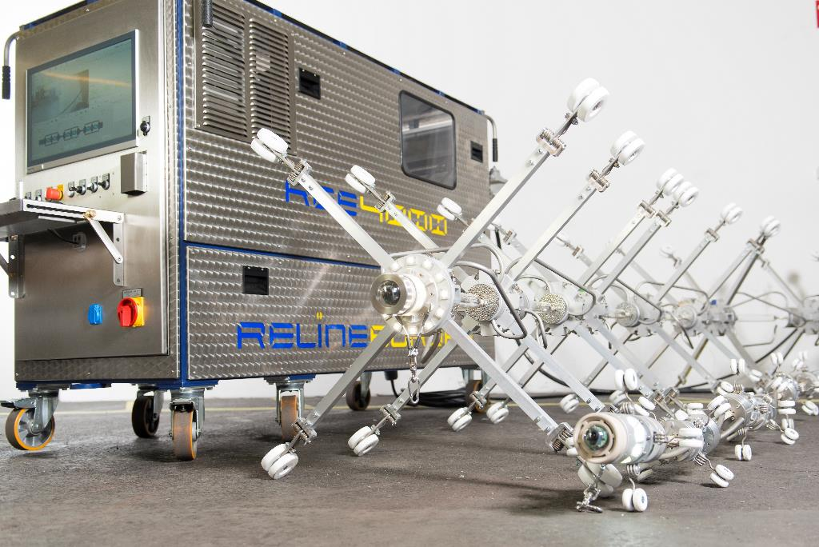
The REE4000- theworlds strongest and fastest UV lINer curing machine
REE4000
Up to 4000 W per UV lamp
The only semi-autonomous
UV curing system in the world
Most powerful
UV curing system
Automatic emergency stop in case of a pressure drop
Ultrasonic sensors with start/stop automation
QR-code scanner
  Rear camera
Temperature-stable, 360° front camera
REE4000 mobile

Slide 14
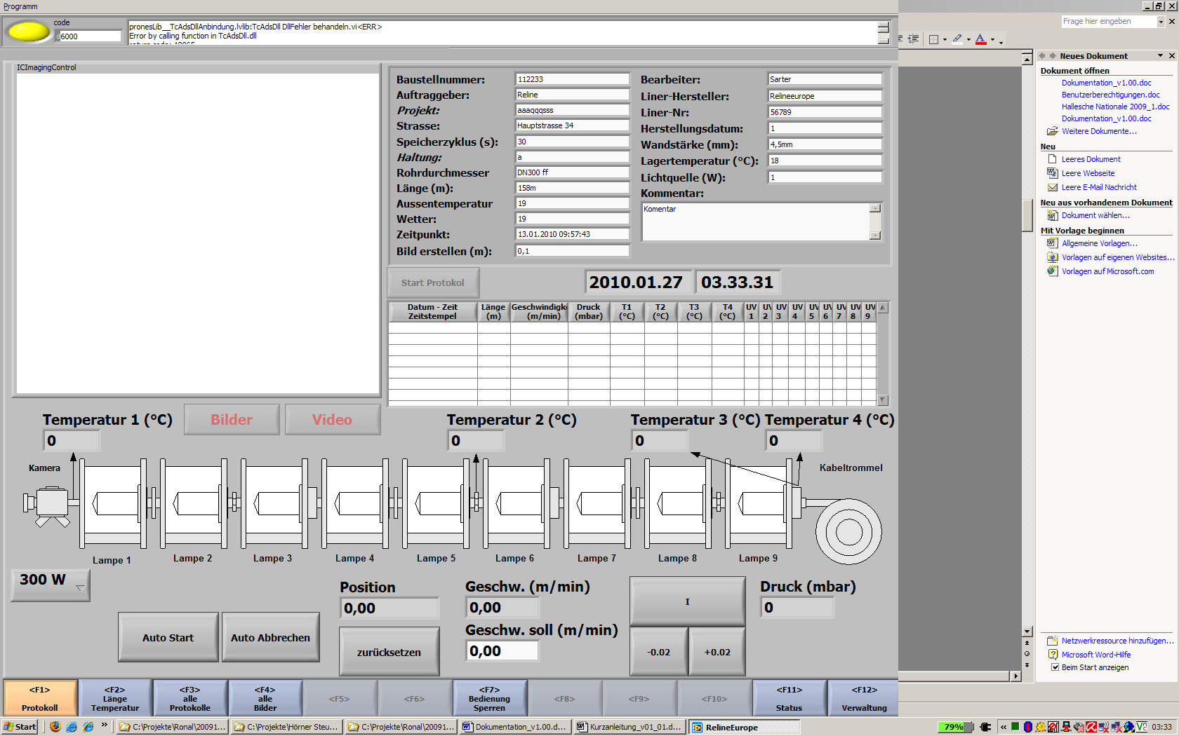
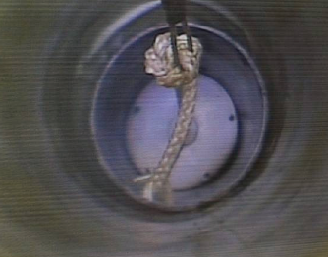
Alphaliner
Advantage Quality by fully automated and controlled Installation process
QM/QC – Unique Quality Assurance / Quality Control:
Integrated TV-Cameras to control the Liner before and during curing
Management and Control of curing parameter and full documentation
Quick installation and curing of liner:
  Curing speed up to 120 m/min
  Pipe renewal up to
  4000 m/month
  Diameter DN 15 cm to 2,00 m

Slide 15
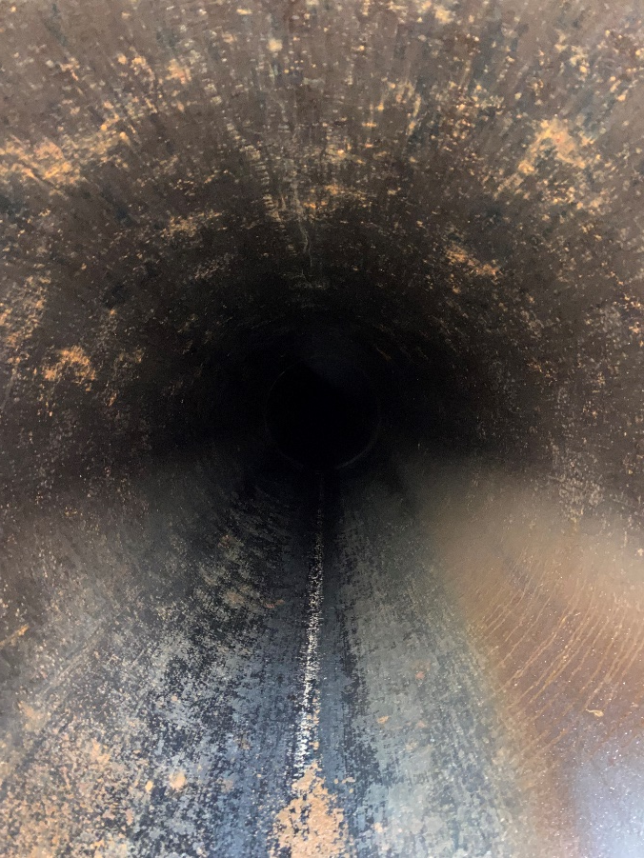
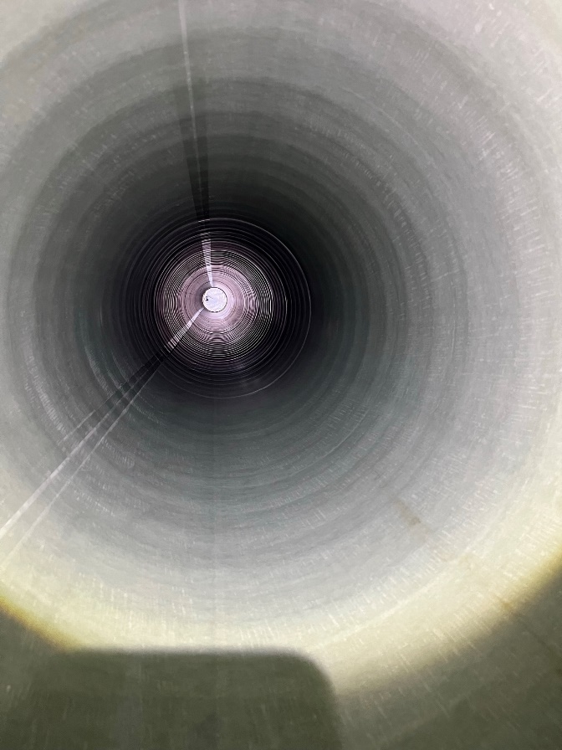
Case Study: AQUA.UV®CIPP DN800/11,4 mm PN6
Before rehabilitation
After rehabilitation, für another minimum 50 years

Slide 16
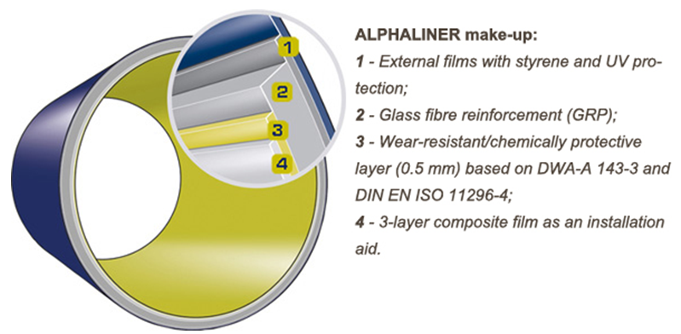
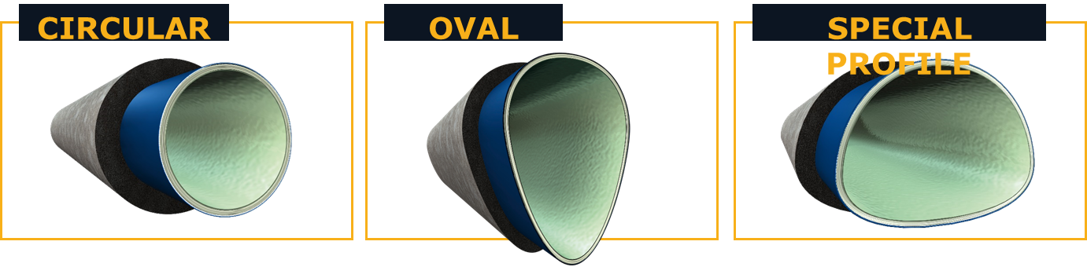
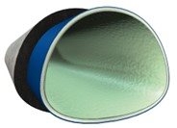
Alphaliner System
DN 150 – DN 2000 (6“ – 79“)
Alphaliner – different mechanical properties for varieties of applications:
Alphaliner500G → most appropriate for diameter up to DN 500mm
Alphaliner1800H → highest mechanical values for high loading capacity while efficiently wall thickness
Secure logistics: Wall thicknesses ranging from 3.0 mm to 20.5 mm with UV light curing ​
Any custom profile possible​: Wall thicknesses ranging from 21.2 mm to 30.0 mm with combination curing
Single liner length up to 600m
Service life minimum 50 years
CIRCULAR
Oval
SPECIAL PROFILE

Slide 17
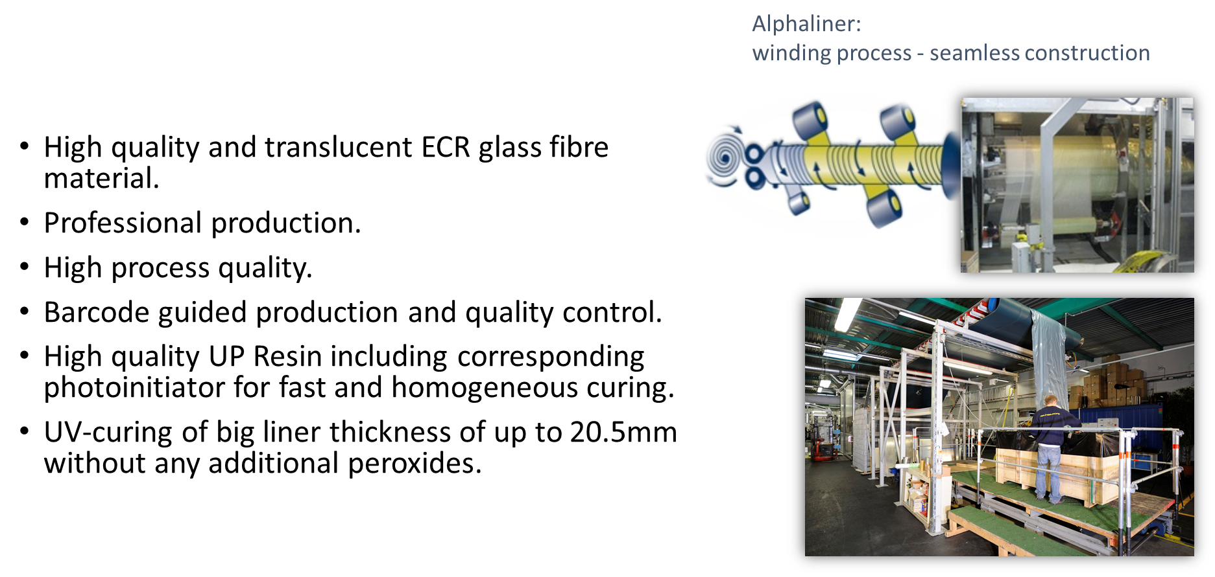
Alphaliner System
DN 150 – DN 2000 (6“ – 79“)
Alphaliner: winding process – seamless construction
High quality and translucent ECR glass fiber material
Professional production, glass reinforcement in bandage mode
High process quality
Barcode guided production and quality control
High quality UP Resin including corresponding photo initiator for fast and homogeneous curing
UV-curing of big liner thickness of up to 20.5mm without any additional peroxides
Storage stability up to 6 months without cooling

Slide 18
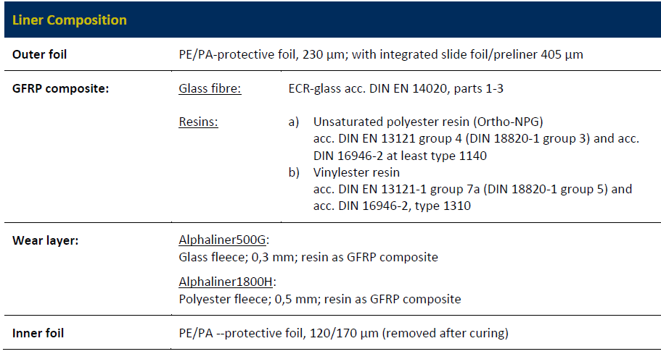
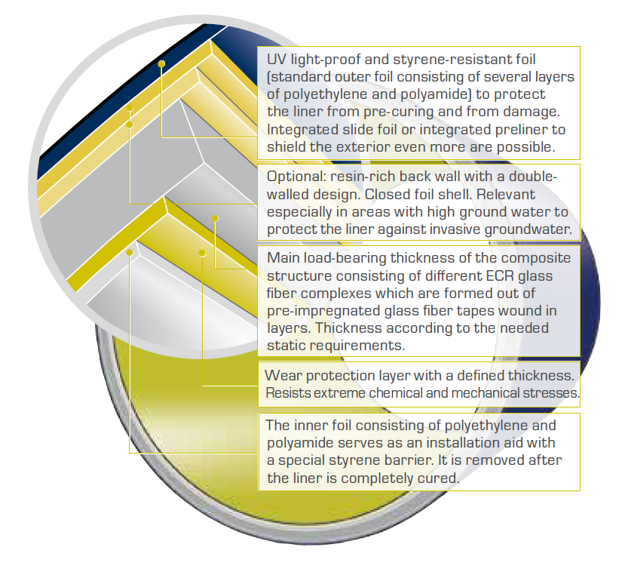
Liner Composition
Sandwich with additional abrasion layer for long life cycle

Slide 19
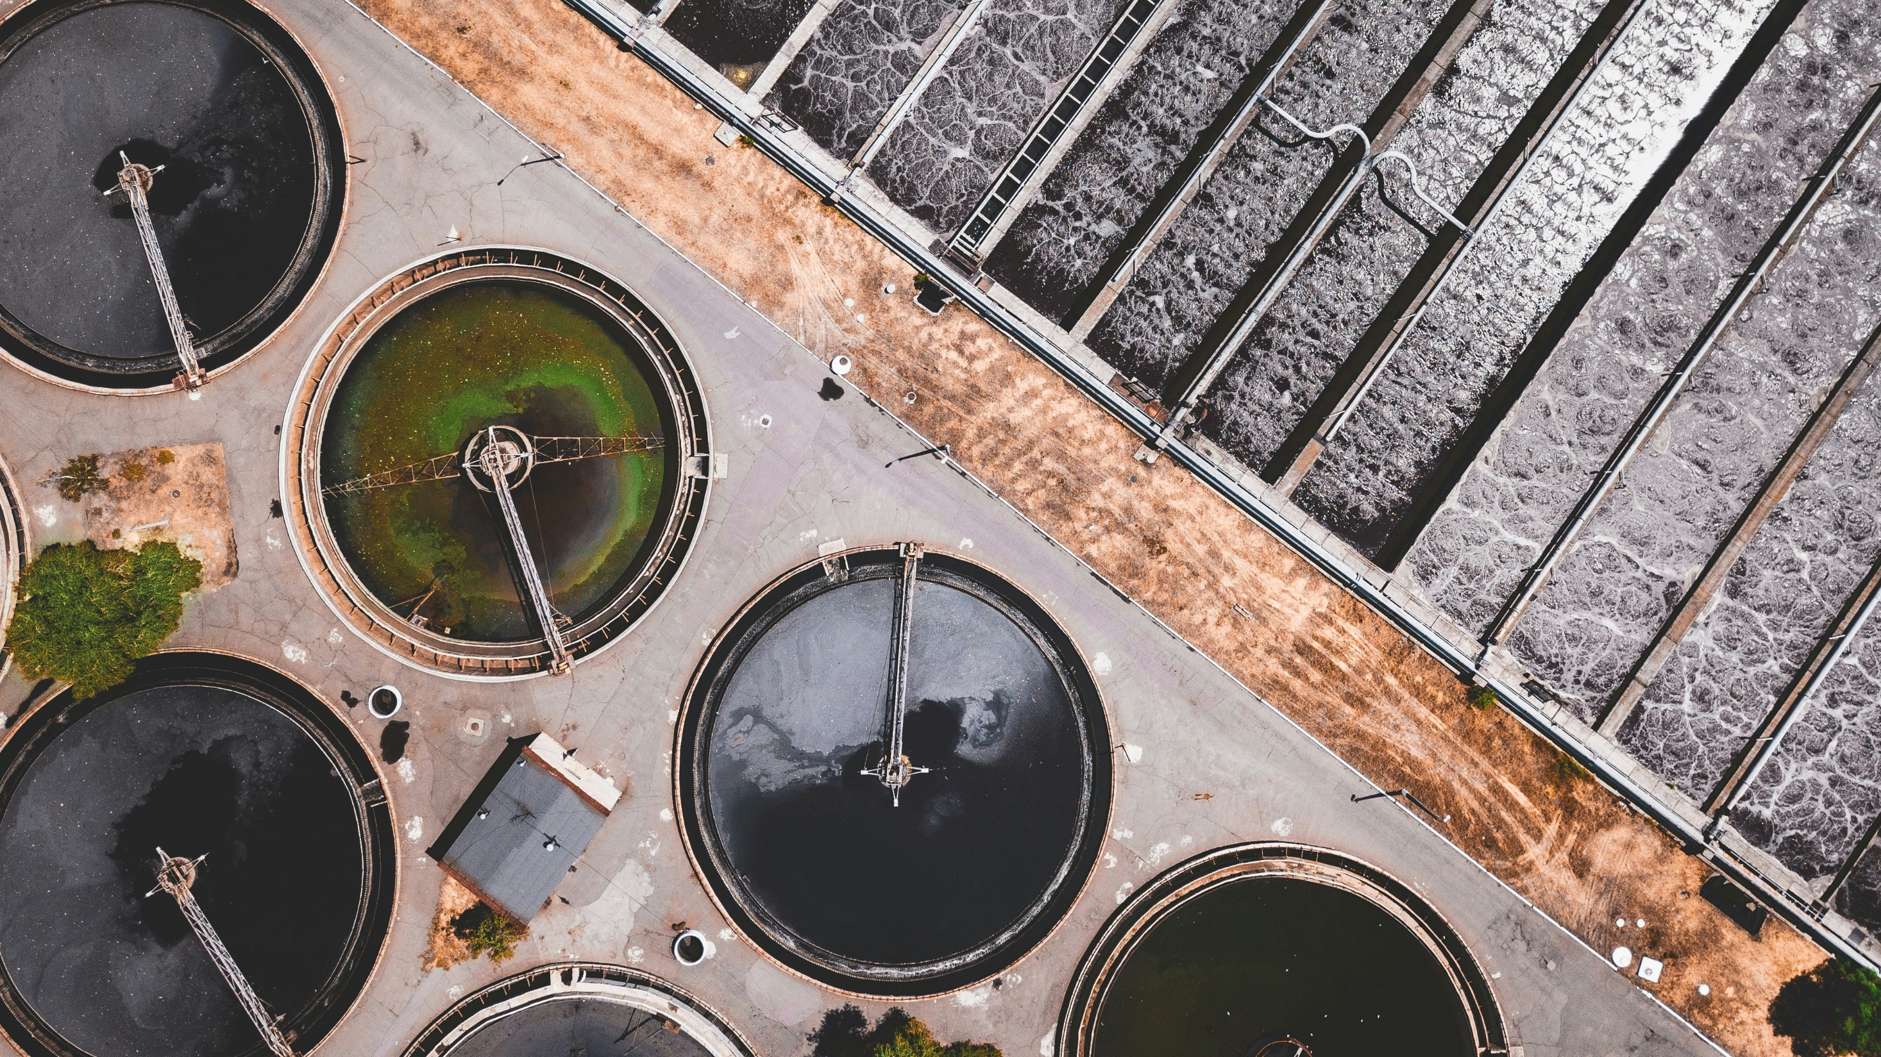
The most sustainable PIPE refurbishment measure
Carbon footprint of rehabilitation technologies in KgCO2e
+132% to
+ 339%
Nachhaltige Lösung
+43% to
+ 64%
CO2e consumption
vs. GRP
*for 50 m installation **Source: Fraunhofer Institute for environmental, safety, and energy technology UMSICHT
RELINE UV TECHNOLOGY |
Notes:
Die nachhaltigste Kanalsanierungsmethode ist das GRP-lining! Von der Materialbetrachtung, über die Produktion, hin zum Transport und der Installation ist dies die nachhaltigste Sanierungsmöglichkeit für Kanäle! Dies wird in CO2-Equivalent gemessen!
- CLICK -
Hierzu haben wir (gemeinsam mit einem anderen GRP-Liner Hersteller) eine Studie beim Fraunhofer Institut beauftragt. Verglichen wurde das GRP-Lining, das FILZ-Lining und die offene Bauweise mit Betonrohren! Die Studie betrachtete Durchmesser von DN 400 / DN 800 und DN 1200
Bei gleichen Durchmessern und einer angenommenen Kanallänge von 50 Metern ist das CO2e des Filzliners zwischen 43% und 64% höher als das CO2e des GRP-Liners / Das CO2e des installierten Betonrohres ist zwischen 132% und 339% höher als das Äquivalent des GRP-Liners!
Unter der Annahme, dass das Europäische Kanalnetz einen durchschnittl. Rohrdurchmesser von DN 400 aufweisen würde und konsequent eine Technologie zur Sanierung verwendet würde!
Entspräche die Emissioneinsparung des GRP-LINERS gegenüber dem FILZ-LINER den jährlichen Emissionen der
CLICK -

Slide 20
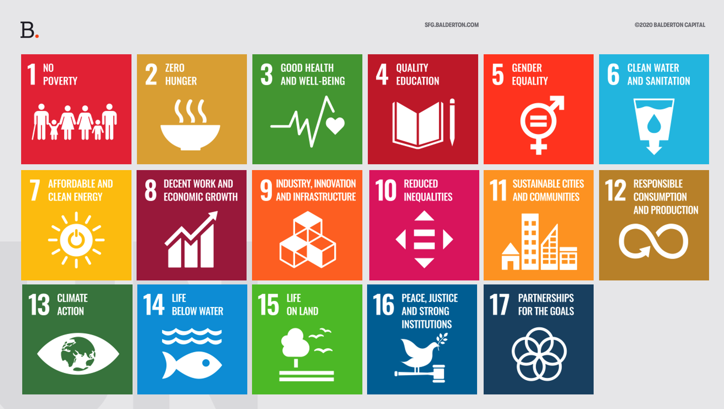
Sustainable Development Goals - SDG
adopted by all United Nations
Sustainable Development Goals
1
2
3
4
5
6
7
8
9
10
11
12
13
14
15
16
17

Slide 21
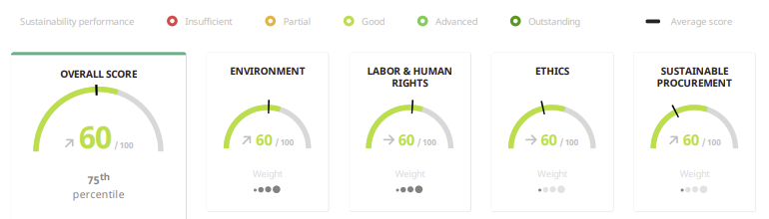
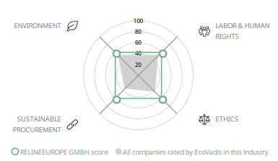
Results RELINE
Companies only qualify for a medal if they have received a score of at least 30 points in all four topics.
Reline has a bronze medal, placing it in the top 35% of companies rated by Ecovadis across all sectors.
Reline is at 60% and "good" in each of the 4 areas assessed:Platinum (Platin), das beste 1 % (99. Perzentil oder höher)

Slide 22
We are exhibiting on the booth
Available to answer your questions

